Slide 1
Лекция 10
Язык XML

Slide 2
План лекции
Основы XML
Правила документов XML
Стандарты XML
Cхема DTD
XML-схема
Сущности XML

Slide 3
Историческая справка
Открытый язык разметки (Extensible Markup Language, XML) представляет собой подмножество SGML и полностью описывается в спецификации от 10 февраля 1998 (XML 1.0). Предназначением его является обеспечить обслуживание, получение и обработку общего языка SGML в Web так же, как сейчас это происходит с языком HTML. Язык XML разработан для упрощения реализации и взаимодействия между SGML и HTML
Версия XML 1.1 появилась 29.09.2006 г.

Slide 4
Основы
XML (eXtensible Markup Language) — язык разметки, созданный для хранения, транспортировки и обмена данными между различными системами.
XML — это не исполняемый код, а язык описания данных

Slide 5
Основы XML
Предназначен для:
Отделения данных от HTML
Упрощения распределение данных
Для обмена данными между программами, написанными на разных языках
Для выгрузки и перезагрузки баз данных

Slide 6
Основы XML
XML-документ состоит из элементов, атрибутов, сущностей и инструкций обработки.
Первые строки до корневого элемента называются прологом документа и сообщает о том, что документ XML и какой версии

Slide 7
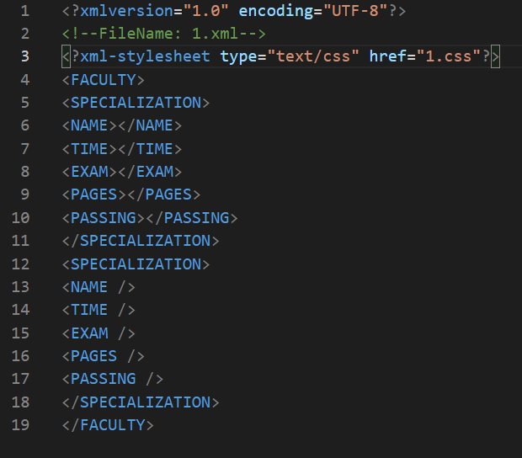
Основы XML

Slide 8
Основы XML
Первая строка содержит объявление XML.
Существуют три атрибуты, значения которых могут быть установлены в этом объявлении:
version
encoding
standalone
Примеры:
<?xml version="1.0"?>
<?xml version='1.0' encoding='US-ASCII' standalone='yes'?>
<?xml version = '1.0' encoding= 'iso 8859-1' standalone ="no"?>

Slide 9
Основы XML
Вторая строка содержит объявление типа документа XML.
Например
<!DOCTYPE корневой элемент [
внутренне подмножество
]>
или
<!DOCTYPE note SYSTEM "note.dtd">

Slide 10
Элементы XML
XML элементы должны следовать следующим правилам написания имен:
Имена могут содержать буквы, числа и другие символы
Имена не могут начинаться с цифры или символа пунктуации
Имена не могут начинаться с сочетания "xml" (или XML, или Xml и т.п.)
Имена не могут содержать пробельные символы

Slide 11
Атрибуты XML
XML атрибуты могут иметь уникальные имена. Некоторые имена атрибутов зарезервированы рабочей группой XML для специальных целей использования в XML, и начинаются с префикса xml:
xml:lang — классифицирует элемент по языку, на котором написано содержимое элемента
xml:space — определяет должны ли сохраняться в содержимом пробелы

Slide 12
Атрибуты XML
xml:link — сообщает, что элемент является элементом ссылки
xml:attribute — позволяет «переназначить» эти специальные атрибуты

Slide 13
Правила синтаксиса XML
1. Все элементы должны иметь закрывающий тег. Если элемент пустой, то
<none />
2. Имена элементов регистрозависимы
3. XML элементы должны соблюдать корректную вложенность
4. XML документ должен содержать корневой документ
5. Значения атрибутов должны заключаться в кавычки
6. Комментарии можно помещать в любое место документа, но не перед объявлением XML и не внутри тегов; анализатор XML полностью их игнорирует.

Slide 14
Стандарты XML
Стандарты XML — это набор расширений, которые придают xml-файлам дополнительные возможности

Slide 15
Стандарты XML
Основные расширения XML:
1. XSL
2. XML Shema
3. RelaxNG
4. Schemarton
5. SAX
6. XSLT
7. Xpath

Slide 16
Стандарты XML
Основные расширения XML:
8. SVG
9. Xlinks
10. Xpointer
11. AJAX

Slide 17
Cхема DTD
Document Type Definition (DTD) — это язык описания структуры XML-документа, который используется для проверки грамматики XML-документа и его соответствия определенному
DTD описывает:
• Какие элементы могут присутствовать в документе;
• Вхождение элементов (повторения и т.п.);
• Возможные атрибуты элементов;
• Обязательные / необязательные атрибуты;
• PCDATA и CDATA;
• Применяемые в документе сущности.

Slide 18
Инструкции DTD
Инструкция ATTLIST используется для перечисления и объявления всех атрибутов, которые могут принадлежать элементу. Сначала указывается имя элемента (или элементов), к которому относится список атрибутов. Затем для всех атрибутов по очереди указывается имя, обязательность и символьные данные, допустимые в качестве значения.
<!ATTLIST имя-элемента имя-атрибута тип-атрибута значение-атрибута>

Slide 19
Инструкции DTD
Инструкция ATTLIST используется для перечисления и объявления всех атрибутов, которые могут принадлежать элементу. Сначала указывается имя элемента (или элементов), к которому относится список атрибутов. Затем для всех атрибутов по очереди указывается имя, обязательность и символьные данные, допустимые в качестве значения.
<!ATTLIST имя-элемента имя-атрибута тип-атрибута значение-атрибута>

Slide 20
Типы атрибута DTD
• CDATA – атрибут содержит только символьные данные.
• ID - значение атрибута должно быть уникальным. Оно не может повторяться в других элементах или атрибутах данного документа.
• IDREF – атрибут ссылается на значение другого атрибута типа ID из данного документа.

Slide 21
Типы атрибута DTD
• ENTITY – значение атрибута должно соответствовать имени внешней сущности ENTITY, не подвергавшейся синтаксическому разбору и объявленной в том же определении DTD
• ENTITIES - значение атрибута содержит несколько имен внешних сущностей, не подвергавшихся синтаксическому разбору и объявленных в том же определении DTD.

Slide 22
Типы атрибута DTD
• NMTOKEN – значение атрибута должно быть лексемой имени. Токены имени допускают символьные значения данных, но накладывают больше ограничений, чем тип CDATA. Лексема имени может содержать буквы, цифры и некоторые знаки препинания — точки, тире, символы

Slide 23
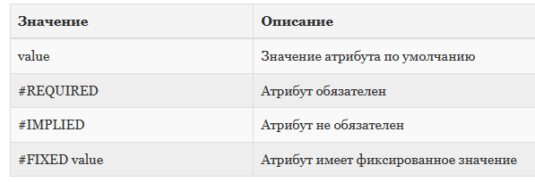
Значения атрибута DTD
по умолчанию default

Slide 24
Примеры
<!ATTLIST sender company CDATA #FIXED "Microsoft">
<sender company="Microsoft" />
<!ATTLIST payment type (check|cash) "cash">
<payment type="check" />
<payment type="cash" />

Slide 25
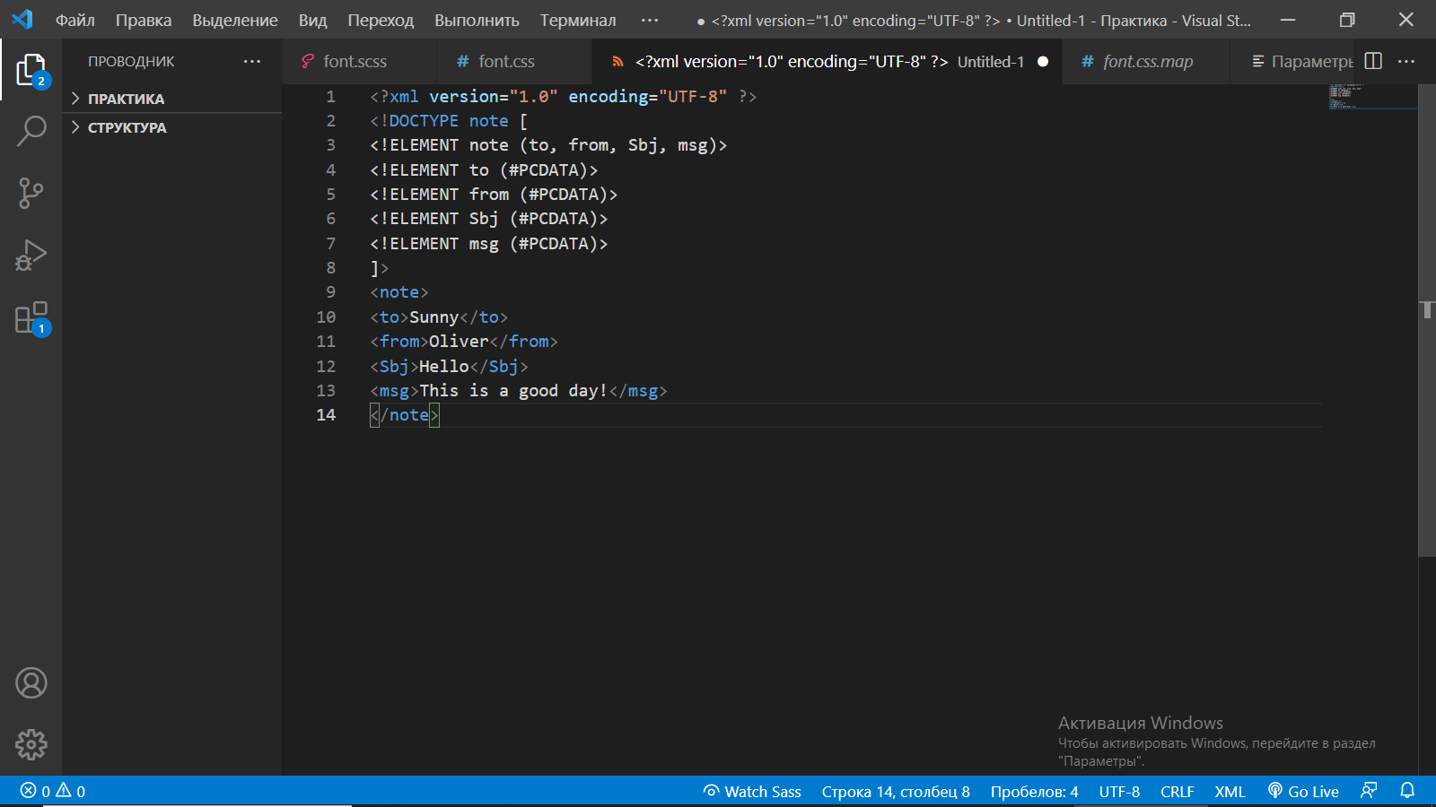
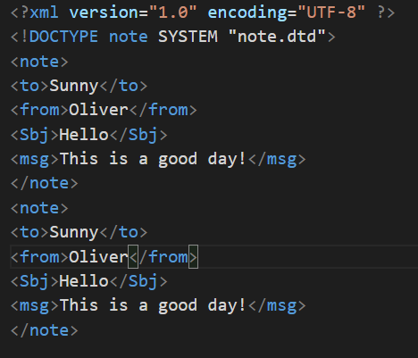
Примеры

Slide 26
Инструкция ELEMENT
Инструкция ELEMENT применяется для объявления каждого элемента, который используется внутри типа документа, определенного в DTD. Сначала инструкция объявляет имя элемента, а затем определяет, какое содержимое допустимо в элементе
<!ELEMENT имя элемента категория>
<!ELEMENT имя элемента (содержимое-элемента)>

Slide 27
Категории ELEMENT
EMPTY в элементе не допускается содержимое, он должен оставаться пустым
ANY внутри элемента допускается любое содержимое

Slide 28
Примеры
<!ELEMENT br EMPTY>
<!ELEMENT note ANY>
<!ELEMENT note (to,from,heading,body)>
<!ELEMENT to (#PCDATA)>
<!ELEMENT from (#PCDATA)>
<!ELEMENT heading (#PCDATA)>
<!ELEMENT body (#PCDATA)>

Slide 29
Примеры
<!ELEMENT para
(#PCDATA | emphasis | person)*
>
<para>And so, <person>Tom Swift</person> climbed back into his aero plane to make ready for departure. However, he noticed a strong smell of gasoline, and realized he was <emphasis>really</emphasis> in trouble! It was like &episode 6; all over again!</para>

Slide 30
Примеры
<!ELEMENT article
(title, subtitle?, author*, (para | table | list)+, bibliography?)
>
Возможные варианты элемента article:
title, subtitle, author, para, para, para
title, author, author, para, list, para, table, para, bibliography
title, list, list, list, bibliography
title, subtitle, table, para

Slide 31
Инструкция NOTATION
Инструкция NOTATION используется для определения нотаций. Нотации позволяют XML-документу передавать внешним приложениям уведомляющие сведения.
<!NOTATION name identifier>

Slide 32
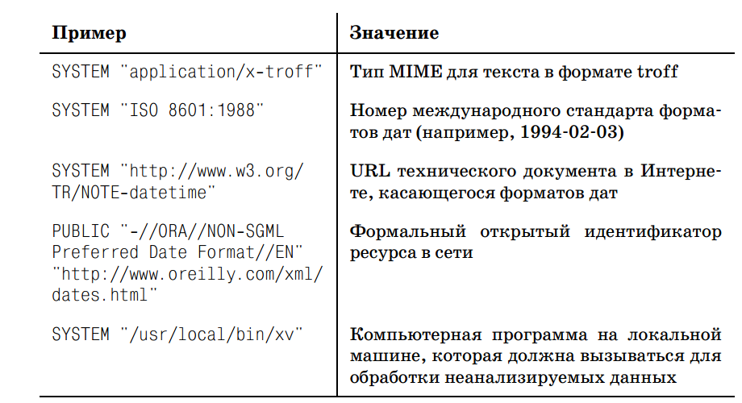
Инструкция NOTATION

Slide 33
Инструкция ENTITY
Инструкция ENTITY используется для определения сущностей в DTD с целью их использования как в связанном с DTD XML-документе, так и собственно в DTD. ENTITY представляет собой сокращенную запись для размещения в XML-документе. Сокращенное имя указывается для имени параметра. Инструкции ENTITY особенно полезны в ситуациях, когда требуется повторять сведения или использовать объемные текстовые блоки, которые можно хранить в отдельных файлах.

Slide 34
XML Schema
XML-схема - это основанная на XML современная альтернатива DTD, описывающая структуру XML-документа, в том числе:
• Определяет элементы, которые могут появляться в документе;
• Определяет атрибуты, которые могут появляться в документе;
• Определяет, какие элементы являются дочерними;
• Определяет последовательность, в которой появляются дочерние элементы;
• Определяет число дочерних элементов;
• Определяет пустой ли элемент или он может включать в себя текст;
• Определяет типы данных элементов и атрибутов;
• Определяет значения атрибутов по умолчанию.

Slide 35
Преимущества XML Schema
XML схемы легко расширяются
XML схемы пишутся на XML
XML схемы поддерживают типы данных
XML схемы поддерживают пространства имен

Slide 36
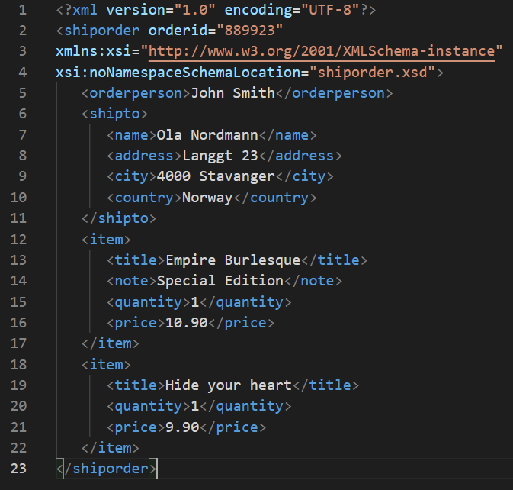
Пример XML Schema

Slide 37
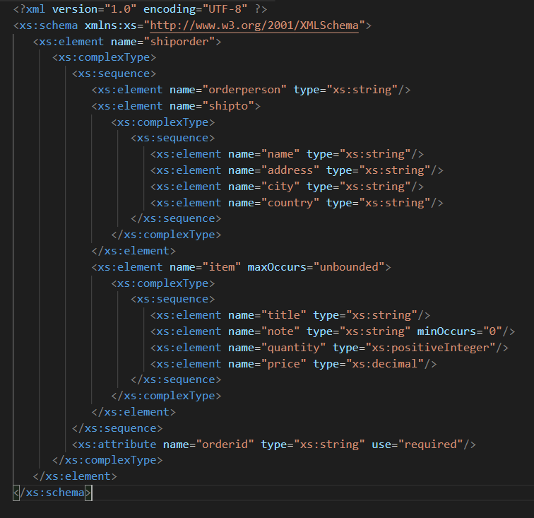
Пример XML Schema

Slide 38
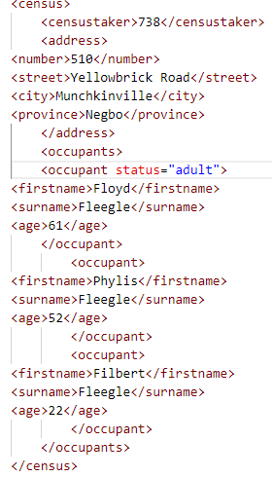
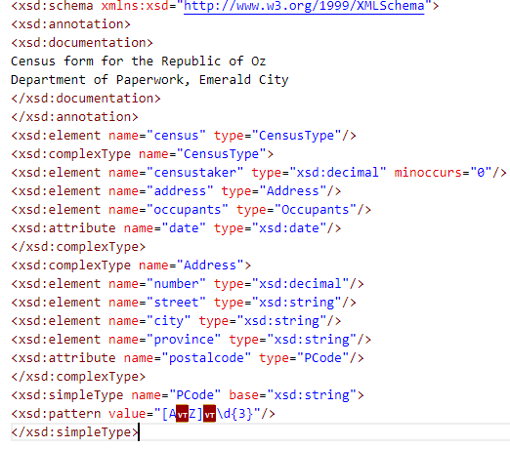
Пример XML Schema

Slide 39
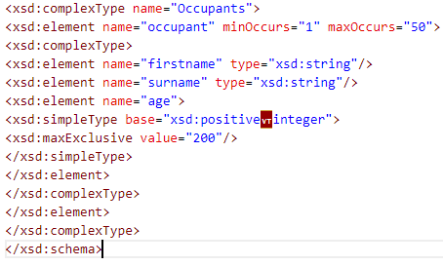
Пример XML Schema

Slide 40
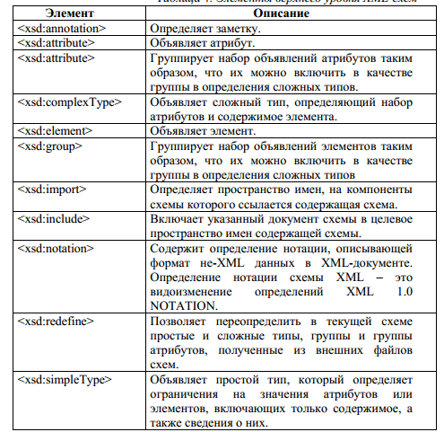
Элементы XML Schema

Slide 41
Валидные документы XML
Первое правило для валидного XML документа то, что он должен быть синтаксически верным.
Второе правило — валидный XML документ должен соответствовать определенному типу документов.

Slide 42
Сущности XML
Сущность (entity) является заместителем содержания, которую можно однажды объявить и многократно использовать почти в любом месте документа
Существует два вида синтаксиса ссылок на сущности. Первый, состоящий из амперсанда (&), имени сущности и точки с запятой (;), применяется для общих сущностей.
&w3c;
Второй синтаксис, отличающийся использованием знака процента (%) вместо амперсанда, предназначен для параметрических сущностей
%name

Slide 43
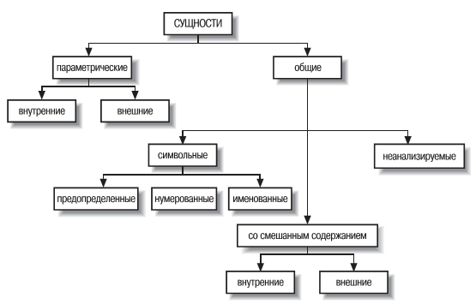
Сущности XML

Slide 44
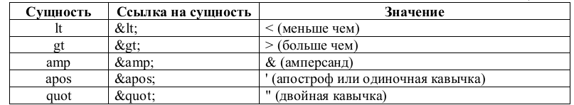
Встроенные (предопределенные) сущности XML

Slide 45
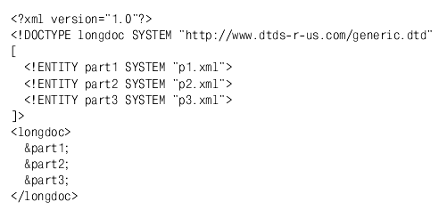

Внешние сущности XML

Slide 46
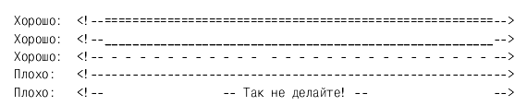
Комментарии XML

Slide 47
Расширение XSLT
XSL состоит из четырех частей:
XSLT — язык преобразования XML документов
XPath — язык для навигации по элементам XML документа
XSL-FO — язык для форматирования XML документов (разработка остановлена в 2013 году)
XQuery — язык, позволяющий делать выборки из XML данных

Slide 48
Расширение XSLT
XSLT (eXtensible Stylesheet Language Transformations) - это декларативное описание преобразования (трансформации) любого XML-документа. Спецификация XSLT входит в состав XSL и является рекомендацией W3C.
Для объявления таблицы XSLT используется корневой элемент <xsl:stylesheet>
<xsl:stylesheet version="1.0"
xmlns:xsl="http://www.w3.org/1999/XSL/Transform">

Slide 49
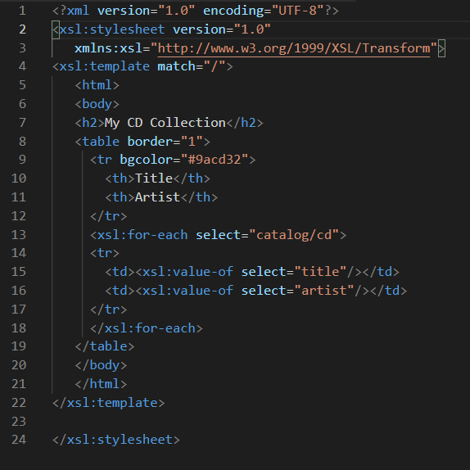
Расширение XSLT

Slide 50
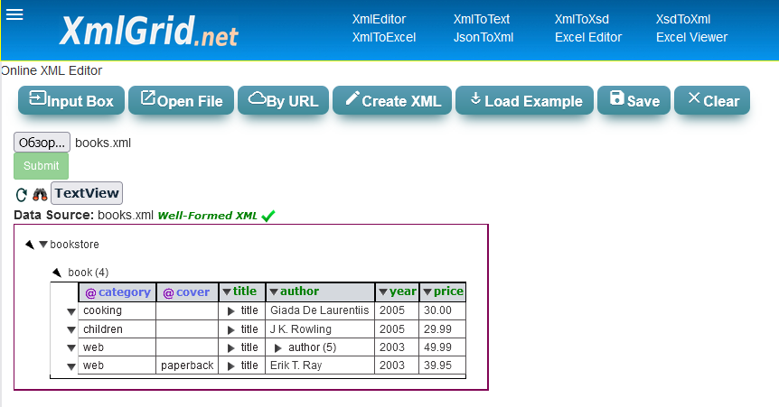
XMLGRID.NET

Slide 51
Добавление комментариев
<!-- Это лекция была про XML и XSLT -->

Slide 52

Квиз
1 место – 1 бал
2 место – 0,5 бала
3 место – 0,3 бала

